Slide 1

VZDĚLÁVACÍ MATERIÁL kód:
Název | Počasí
Anotace | Nová látka – počasí a jeho značky, roční období
Autor | Mgr. Zuzana Šmerdová
Očekávaný výstup | Žák rozezná jednotlivé druhy počasí a jejich značky
Speciální vzdělávací potřeby | Ne
Klíčová slova, pojmy | Počasí, značka
Vzdělávací oblast | Člověk a jeho svět
Druh učebního materiálu | DUM
Cílová skupina | Žáci
Stupeň a typ vzdělávání | I. stupeň, základní vzdělávání
Ověřeno dne | 31.3.2014
Třída | 3. ročník
Předmět | Prvouka
Učitel | Mgr. Zuzana Šmerdová

Slide 2


Počasí
Česká republika leží v oblasti mírného podnebí
Počasí se během celého roku střídá
Prohlédni si značky a přemýšlej, ke kterému ročnímu období se nejvíce hodí
Slunečno Polojasno

Slide 3


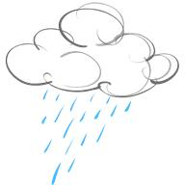

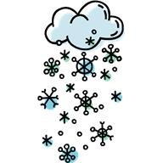
Zataženo Déšť Bouřka
Kroupy Sníh Jinovatka

Slide 4
Vánek Vítr Vichřice
Rosa Mlha Duha

Slide 5
Úkol :
Zapamatoval sis některé ze značek ? Povídej :

Slide 7
Použité zdroje :
www.office.microsoft.com

